Slide 1
CAINav使用说明

Slide 2
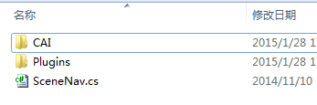
Step1 解压文件夹
CAI和Plugins文件夹放到
speed\Bin\Client\Game\Assets目录下
如果exe需要的话也可以放到运行目录的里面Plugins

Slide 3
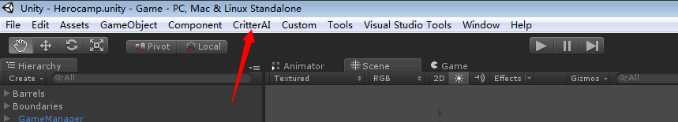
Step2
打开Unity编辑器，多了CritterAI选项

Slide 4
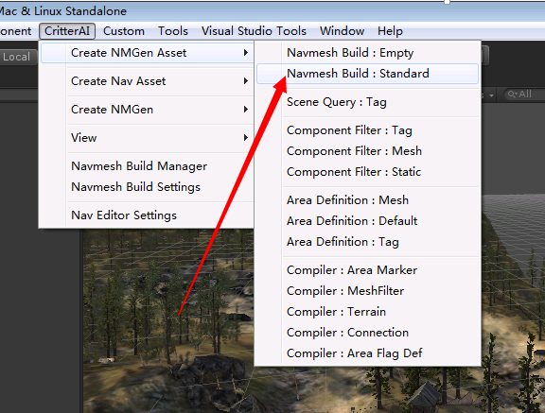
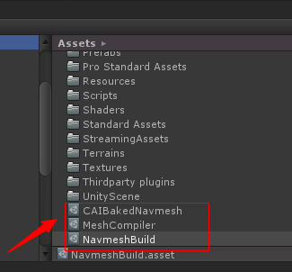
Step3
建立一个Standard的NavmeshBuild
会生成若干个配置文件，可以调配置

Slide 5
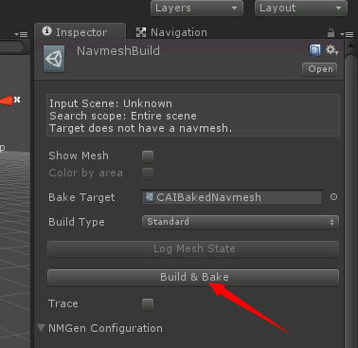
Step4
NavmeshBuild可以Build了
Build的结果在CAIBakedNavMesh里面
Show Mesh可以在场景里看结果

Slide 6
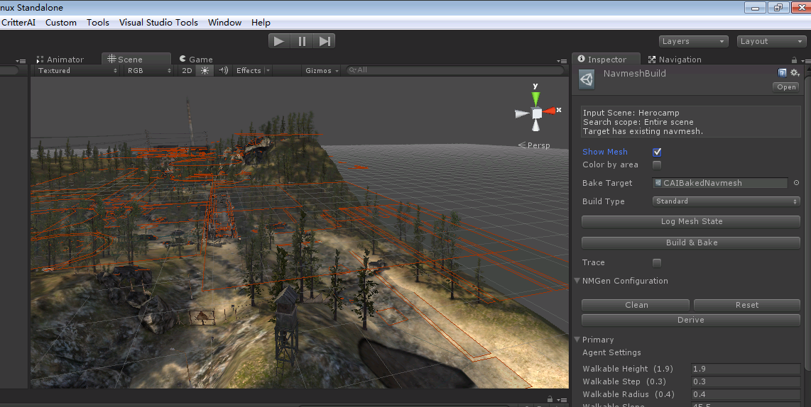
Step5
实际mesh可能会很搓，需要调整场景，例如把树木什么的删掉，只留地面

Slide 7
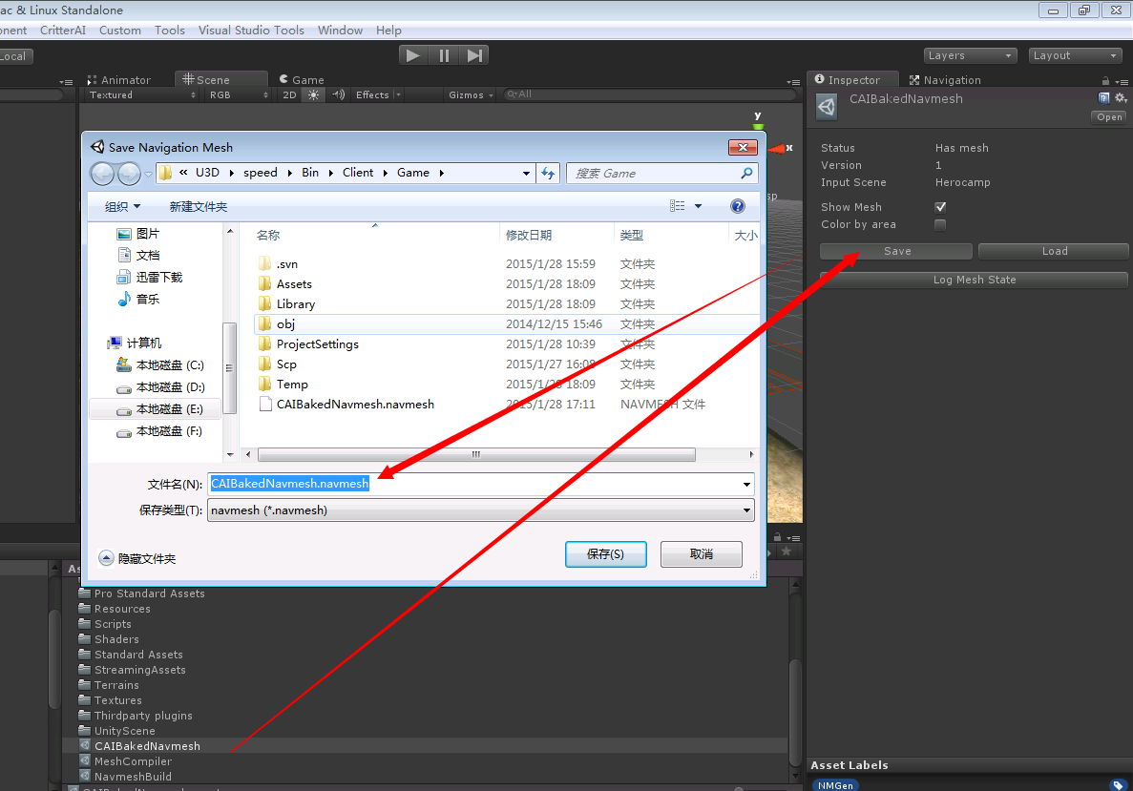
Step 6
到CAIBakedNavMesh里面，点保存，保存完.navmesh的同时我另存了一份byte格式

Slide 8
Step 7
SceneNav.cs里面包含了使用navmesh的一些基本功能的例子，包括读取byte格式网格，寻点，寻路等。
可以直接用其中的代码，可以脱离U3D使用，脱离U3D时需要重新定义Vector3。

